Slide 2
La CPAM du Doubs vous informe sur les thèmes suivants:
01
05
Ouverture des accueils
Mon espace santé
02
06
Plateforme en langue des signes
Ouverture de droits puma
03
07
dépotdoc
Point d'actualité
04
Atelier numérique

Slide 3
01
ouverture des accueils
PRISE DE RDV

Slide 4
02 – OUVERTURE DES ACCUEILS
2 lieux d’accueil principaux : Besançon et Montbéliard
-> Ouverture du lundi au vendredi (sauf le mardi matin) de 08h30 à 12h00 et de 13h30 à 16h30
Accueil de Pontarlier : Ouverture les matins (sauf le mardi) de 08h30 à 12h00
MFS Morteau : Rdv Cpam proposés les vendredis
Partenariat avec la MFS Planoise : RDV Cpam proposés les mardis et jeudis
Partenariat avec la commune d’Audincourt : Permanence en libre service les matins (sauf le mardi).
Partenariat MFS / CPAM du Doubs
Pour connaître nos horaires, se rendre sur ameli.fr, rubrique « adresses et contacts »

Slide 5
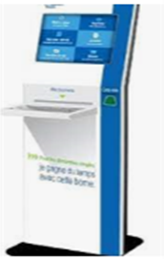
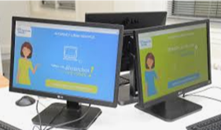
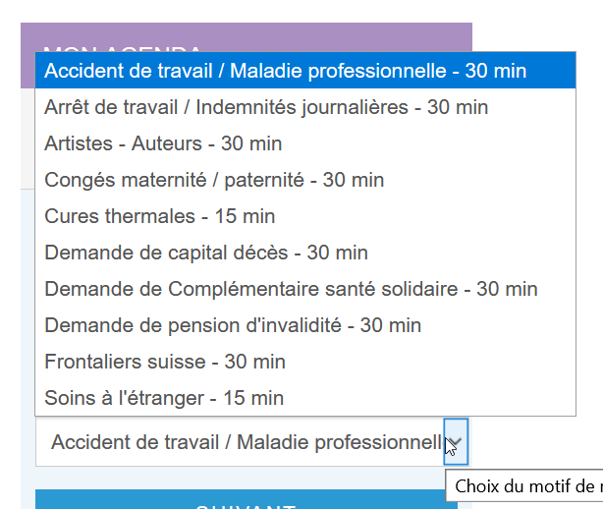
Notre offre de service en accueil
1- Espace libre service
A disposition :
Des postes ameli
Des bornes multiservices
accompagnement des assurés si besoin
2- Espace conseil
RDV téléphoniques
RDV physiques
Prenez rendez-vous depuis votre compte ameli
(rubrique agenda) ou au 36 46.

Slide 6
02
PLATEFORME EN LANGUE DES SIGNES

Slide 7
03 – PLATEFORME EN LANGUE DES SIGNES
Depuis le mois d’avril, le 3646 est accessible aux usagers sourds, malentendants, aphasiques, ou présentant des problèmes d'élocution.
Ce service est accessible sur www.ameli.fr.
Les assurés peuvent choisir différents modes de communication :
LSF : Langue des signes française, TTRP : Transcription en temps réel de la parole (par écrit), LfPC : Langue parlée complétée).
Ils sont mis en relation par visio-conférence avec un opérateur-relais, diplômé de la plateforme Elioz Connect, bénéficiaire du marché.
Nos partenaires associatifs et représentants d’usagers ont été associés, et ont apporté leur expertise, notamment sur les contenus de communication (CO-actis, santé BD, SFSLS, FNSF).

Slide 8
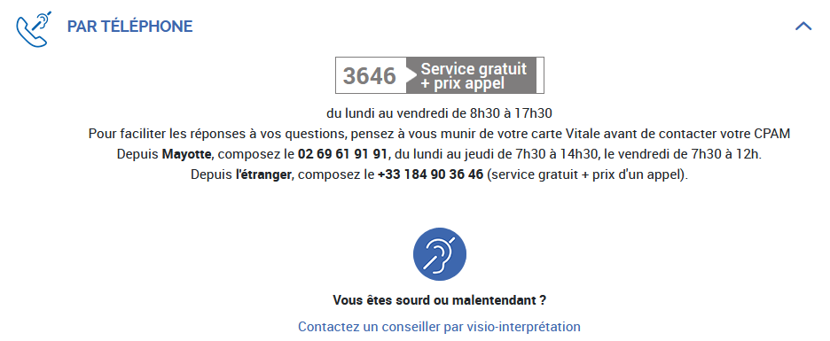
03 – PLATEFORME EN LANGUE DES SIGNES
En pratique …
L’assuré peut contacter le 3646 de chez lui, à partir de sa connexion Internet et de son ordinateur, ou de sa tablette ou smartphone, équipé d’une webcam et d’un micro.
Il dispose de 2 moyens pour demander la mise en relation avec l’Assurance Maladie :
1/ soit en cliquant sur le pictogramme « oreille barrée »
positionné sur toutes les pages du site ameli.fr
2/ Soit via le module de contact « Adresses et contacts ».
Rubrique « Votre demande concerne un autre sujet ».
https://www.ameli.fr/assure/actualites/l-accueil-telephonique-est-desormais-accessible-aux-personnes-sourdes-et-malentendantes

Slide 9
03
dEPOTDOC

Slide 10
04 – SERVICE DEPOTDOC
Déposez des documents en ligne avec DEPOTDOC
Sur https://infocpam.fr/depotdoc
Compléter le formulaire et mettre le document pdf en pièce jointe.
Ne PAS l'utiliser pour déposer les documents suivants :
Feuilles de soins, certificats médicaux,
documents concernant une pension d'invalidité.

Slide 11
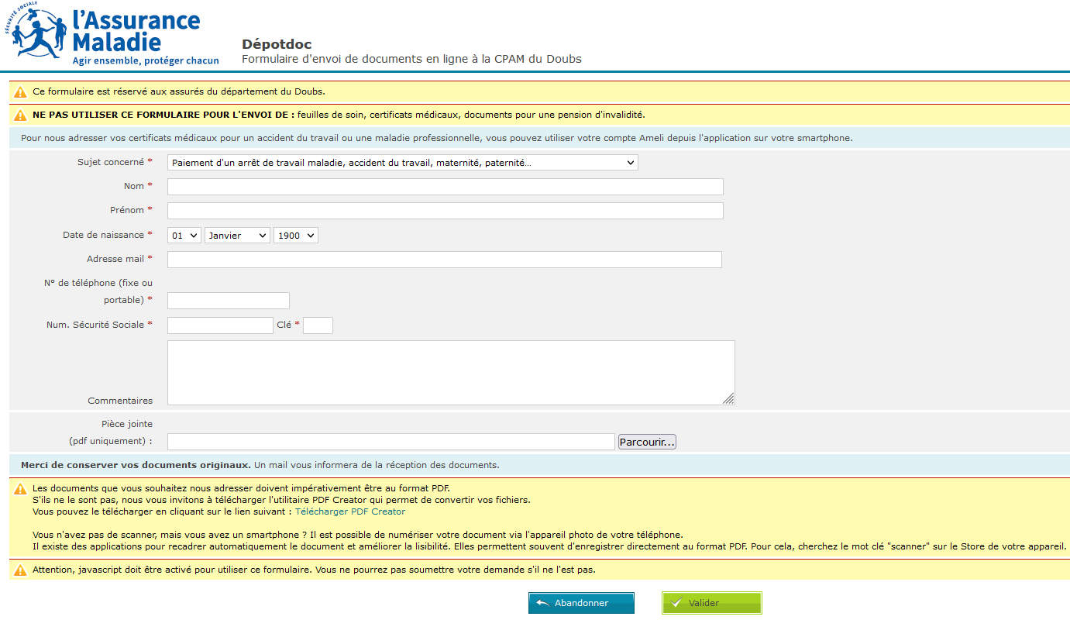
04 – SERVICE DEPOTDOC
Notes:
Pour adresser un certificat médical d’accident du travail ou de maladie professionnelle :
Il suffit de photographier le document avec un smartphone et de l’envoyer dans l'appli ameli , rubrique « mes démarches » puis « transmettre un certificat médical ».

Slide 12
04
INCLUSION NUMÉRIQUE

Slide 13
04 – INCLUSION NUMÉRIQUE
Les deuxièmes mardis du mois, la CPAM du Doubs propose aux assurés un atelier numérique (2 heures) pour apprendre à utiliser son compte ameli, depuis un ordinateur ou depuis l’application sur smartphone.
Elles ont lieu dans les locaux de la CPAM à Besançon, Montbéliard et Pontarlier.
Inscriptions en ligne:
https://extranet.infocpam.fr/cpam25/

Slide 14
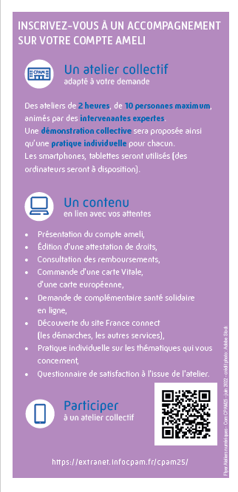
04 – INCLUSION NUMÉRIQUE
Flyers disponibles en commande directement sur le
Kiosque des partenaires
de la CPAM du Doubs
https://extranet.infocpam.fr/partenaires/produit/flyer-atelier-numerique/

Slide 15
05
Mon espace santÉ

Slide 16
FOCUS Mon espace santé
2 QUESTIONS EXPRESS :
Qui a entendu parler de Mon espace santé ?
Qui a activé ou s’est opposé à Mon espace santé ?
Pièce maîtresse du dispositif numérique en santé français, Mon espace santé est en ligne pour tous depuis le 31 janvier 2022

Slide 17
Pourquoi mon espace santé ?
C’est un espace de confiance personnel, pour stocker ses données de santé et les partager avec des professionnels de santé ou des services de santé référencés par la puissance publique
Mon espace santé s’adresse à tout usager du système de santé français et le rend acteur de sa santé
Il simplifie le parcours santé de l’usager tout au long de sa vie
Mon espace santé va sécuriser la gestion des données de santé des citoyens

Slide 18
Les fonctionnalités de Mon espace santé
Grâce à Mon espace santé, l’usager aura accès à 4 fonctionnalités majeures (dont 2 disponibles à ce jour : dossier médical et messagerie)
Une messagerie
Réception en toute sécurité des informations personnelles en provenance de l’équipe de soin de l’usager via un service de messagerie sécurisée de santé. Cette brique s’appuie sur la MSS, déjà utilisée pour les échanges entres PS.
Un dossier médical
Consultation et alimentation des documents ajoutés par l’usager ou ses professionnels de santé (ordonnance, compte rendu d’hospitalisation, biologies…)
Alimentation et consultation par l’usager de son profil médical : antécédents médicaux, vaccinations, allergies, mesures de santé …Cette brique s’appuie sur l’actuel DMP dont l’historique est repris pour les anciens utilisateurs.
Demain
Un catalogue de service
Accès à des applications de santé référencées par l’État via un catalogue réunissant la diversité des services utiles à la santé (portails patients, applications et objets connectés référencés.).
Demain
Un agenda
Agrégations des évènements liés au parcours de soin de l’usager via un agenda.
https://www.youtube.com/watch?v=7N2W5yxulmo

Slide 19
Le processus de création automatique (l’opt-out)
Création automatique de Mon espace santé pour tous les assurés sauf opposition de la personne (opt-out)*
Si l’usager active son accès, Mon espace santé est créé
Toutes les personnes rattachées à un régime d’assurance maladie français sont notifiées de l’arrivée de Mon espace santé
Au bout de 6 semaines après l’envoi du courrier, si l’usager ne s’est pas connecté ni opposé, Mon espace santé est automatiquement créé.
Un professionnel peut écrire au patient via sa messagerie sécurisée de santé ou alimenter le DMP de la personne.
Un courrier (mail ou postal) fournit les modes d’opposition et d’accès au service
Si l’usager s’oppose,
Mon espace santé ne sera pas créé
*Une solution apportée par la loi OTSS de juillet 2019

Slide 20
JUIN 2022 : où en sommes nous ?
Un site qui fonctionne, des usages qui augmentent
Une application Mon espace santé sur les stores depuis début mai
Des améliorations depuis le lancement : confidentialité, gestion des documents, messages de prévention, etc.
Un numéro de téléphone pour répondre aux usagers : le 3422
Une campagne massive d’information par mail et courrier terminée fin mars
A venir
La création automatique qui a débuté le 9 mai, avec une informations par mail aux personnes concernées & ses conséquences sur les sollicitations des usagers…
L’ouverture du catalogue de services et de l’agenda en 2022
Encore des améliorations régulières du service !

Slide 21
Le catalogue de services
Le service le plus novateur apporté par Mon espace santé
Accès à des applications labellisées par l’état dans le domaine de la santé, de la prévention et du bien-être
Portails patients, applications de prise de rdv, de télémédecine, de suivi de pathologie…
Des applications avec ou sans échange de données avec MES soumis au consentement de l’usager
Une procédure de référencement basée sur différents critères
Conformité à la doctrine technique du numérique en santé, Sécurité, Éthique, RGPD et Informatique et Libertés
Ouverture du portail de référencement le 31/03/2022
Déjà 10 dossiers en cours de traitement
Pilotage de la procédure de référencement et accompagnement des industriels candidats par le GIE SESAM-Vitale
Le dossier médical
La messagerie santé
L’agenda santé
Le catalogue de services

Slide 22
Appel à candidatures : industriels et domaines
ACCÈS AUX SOINS & PRISE DE RDV
SUIVI DE PATHOLOGIES, TRAITEMENTS & VACCINS
SUIVI PRÉ / POST-HOSPITALIER
SUIVI GÉNÉRALISTE, PRÉVENTION & BIEN-ÊTRE

Slide 23
Quels enjeux à long terme ?
L’objectif de Mon espace santé :
devenir la plateforme de référence de l’ensemble des données de santé des français.
C’est un travail de longue haleine, comparable a l’adoption de la carte Vitale, qui a bien pris 15 ans….
Les points d’attention :
L’usage : créer suffisamment de valeur pour rencontrer un usage massif et changer les habitudes de tout à chacun (patients, professionnels) (données structurées, interopérabilité des différents systèmes d’information) sans surpromesse.
La sécurité : réassurer constamment la population sur la protection de ses données de santé.
L’universalité : enjeux de volume et d’accessibilité pour toutes les populations avec un nécessaire effort d'inclusion numérique et la prise en compte de l’illectronisme.
La concurrence : garantir une simplicité d’utilisation et d’authentification dans les standards Internet actuel.

Slide 24
06
OUVERTURE DE DROIT PUMA

Slide 25
06 – OUVERTURE DE DROIT PUMA
Qu’est-ce que la PUMA, Protection Universelle Maladie ?
Toute personne qui travaille ou réside en France de manière stable et régulière
a droit à la prise en charge de ses frais de santé en cas de maladie ou de maternité
à titre personnel et de manière continue tout au long de sa vie.
Conditions générales d’ouverture des droits:
- Exercer une activité
ou
Résider en France de façon
et régulière
Travailleur salarié et indépendant, l’ouverture du droit se fait dès la première heure de travail
professionnelle
3 mois de résidence en France sur les 12 derniers mois + titulaire d’un titre ou document de séjour en cours de validité
stable et régulière
Notes:
En pratique, dans la mesure où vous travaillez ou résidez en France de manière stable et régulière, la protection universelle maladie (PUMa) vous garantit un droit à la prise en charge de vos frais de santé en simplifiant vos démarches.
Manière stable et régulière dès l’entrée sur le territoire (titulaire d’un titre ou document de séjour en cours de validité) : exclusion des personnes en situation irrégulière
De manière continue : avantage de la PUMA est la non rupture de droits en cas de changement de situation (divorce, naissance, perte d’emploi etc.)
Même en cas de perte d'activité ou de changement de situation personnelle, le droit à la PUMa est maintenu.
Les éventuelles périodes de rupture dans vos droits sont ainsi évitées.

Slide 26
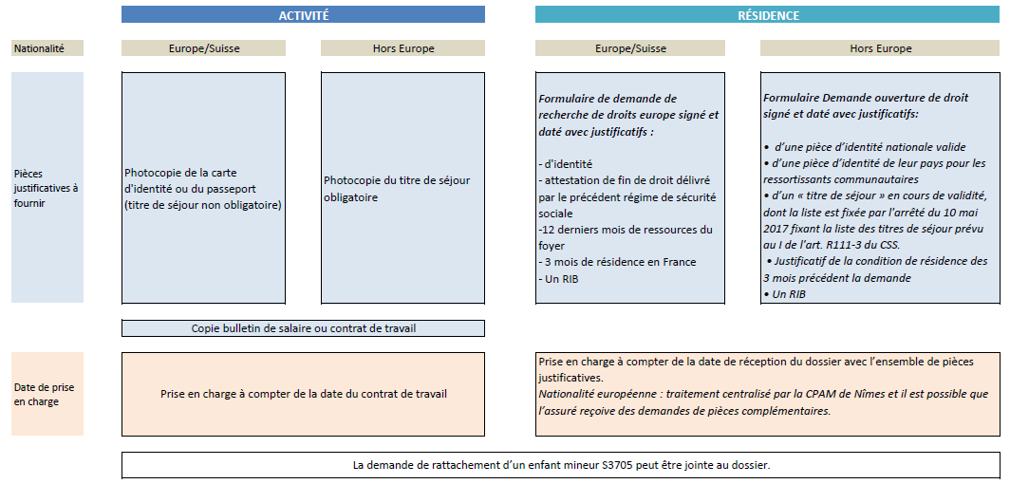
06 – OUVERTURE DE DROIT PUMA: les documents pour constituer une demande
Toute personne qui réside ou travaille en France de manière stable et régulière a droit à la prise en charge de ses frais de santé.

Slide 27
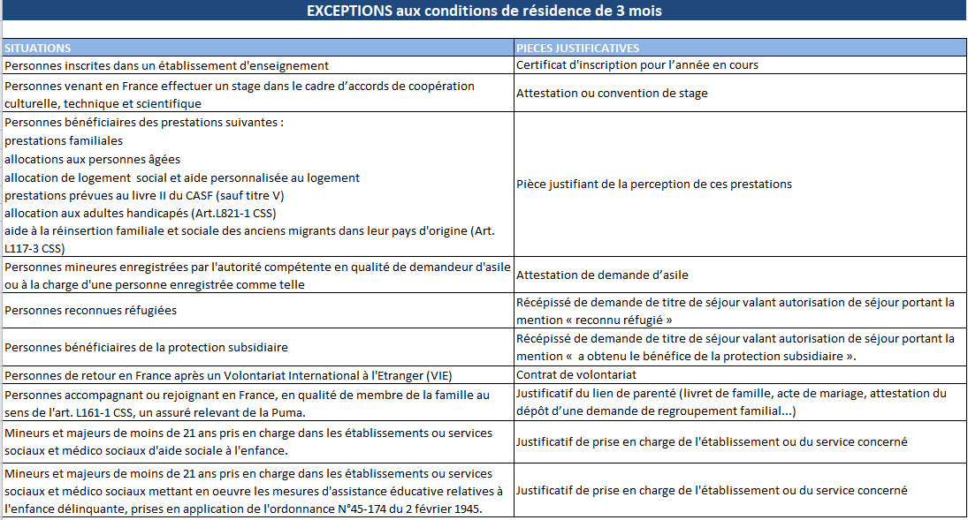
06 – OUVERTURE DE DROIT PUMA

Slide 28
06 – OUVERTURE DE DROIT PUMA: informations complémentaires
LE NUMÉRO D’IMMATRICULATION D’ATTENTE: NIA
Il remplace le Numéro provisoire et a la même structure que le numéro de sécurité sociale définitif.
La certification du NIA en Numéro de sécurité sociale est estimée à 15 jours si les justificatifs fournis sont conformes.
La CPAM est susceptible de demander un nouveau justificatif à l’assuré en cas de besoin.
Les droits avec un NIA
Le NIA donne les mêmes droits qu'un numéro permanent, SAUF il ne permet pas l'édition d'une carte vitale, ni la création d'un compte ameli.

Slide 29
06 – OUVERTURE DE DROIT PUMA: informations complémentaires
LA CERTIFICATION DU NUMÉRO DE SÉCURITÉ SOCIALE
Documents pour permettre la certification du numéro de sécurité sociale :
2 justificatifs: pièces d’identité et pièces d’état civil
Pièces d'identité
carte nationale d’identité
passeport
le titre de séjour (notamment la carte de séjour, la carte de séjour temporaire, la carte de résident, le certificat de résidence de ressortissant algérien)
Pièces d'état civil
extrait d’acte de naissance avec filiation
copie intégrale d’acte de naissance
toute pièce équivalente établie par un consulat plurilingue ou dans la langue du pays UE et turc (avec si possible sa traduction assermentée par un organisme français ou traducteur certifié).
Il est nécessaire d’avoir une concordance des identités sur les 2 documents.
Transmettre le dossier dûment rempli et complet permet une prise en charge rapide.

Slide 30
06 – OUVERTURE DE DROIT PUMA: informations complémentaires
Le cas d’hospitalisation avec demande de C2S simultanée
En cas d’urgence médico-sociale et en cas de demande simultanée de C2S, la date d’effet du rattachement au régime de résidence est alignée sur celle de la C2S.
En effet, la date d’entrée dans l’établissement hospitalier peut être assimilée à la date de dépôt de la demande de C2S, avec une rétroactivité limitée à 2 mois.
Pour ce faire, vous pouvez adresser votre demande au référent C2S.

Slide 31
06 – OUVERTURE DE DROIT PUMA: informations complémentaires
Modalités de gestion des personnes en provenance d’Ukraine:
❶ La création du dossier est réalisée à partir du seul document justifiant du bénéfice de la protection temporaire sur lequel figurent les éléments :
- d’état civil (nom, prénoms, date et lieu de naissance)
- d’adresse postale
❷ Les ressortissants français rapatriés d’Ukraine ou de Russie, ainsi que leurs conjoints, pourront bénéficier d’une affiliation à la Protection Universelle Maladie sans application du délai de carence prévus aux articles L.160-5 et D.160-2 du code de la sécurité sociale dès leur arrivée en France avec :
- formulaire de demande d’ouverture de droit
- RIB
- pièce d’identité
❸ Les ressortissants ukrainiens résidant en France dont le titre de séjour a expiré verront leur droit à la Protection Universelle MAladie automatiquement prolongé.

Slide 32
07
Point d’actualitÉ

Slide 33
07 – POINTS D’ACTUALITÉ: forum santé jeunes
La CPAM du Doubs organise son 1er forum pour les jeunes de 16 à 25 ans sur le thème de la santé,
à Besançon, Espace Grammont, 20 Rue Mégevand.
Jeudi 29 septembre de 10 h à 17h

Slide 34
MERCI DE VOTRE ATTENTION
Pour nous contacter:
partenaires.cpam-doubs@assurance-maladie.fr

